Slide 1


UBND QUẬN LONG BIÊN
TRƯỜNG MẦM NON VỆT HƯNG
PHÁT TRIỂN NHẬN THỨC
Đề tài:Nhận biết số 10, số lượng, STT trong phạm vi 10
Lứa tuổi: 5-6 tuổi

Slide 2

Phần 1:
Tìm nhóm có số lượng 7,8,9

Slide 3

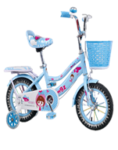
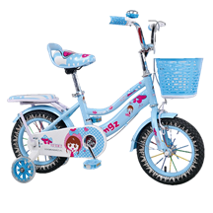



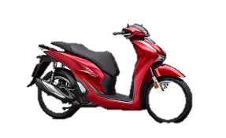

7
9
8

Slide 4

Phần 2:
nhận biết chữ số 10,
số lượng, STT
trong phạm vi 10

Slide 5






+ Số lượng tàu thủy và số lượng bánh lái số nào nhiều hơn?
Và nhiều hơn là mấy? Vì sao?
+ Số lượng tàu thủy và số lượng bánh lái số nào ít hơn?
Và ít hơn là mấy? Vì sao?

Slide 6
Muốn số bánh lái bằng số tàu thủy ta phải làm như thế nào?
Cách 1: Bớt đi 1 tàu thủy
Cách 2: Thêm vào 1 bánh lái
=> Như vậy: 9 bánh lái thêm 1 bánh lái là 10 bánh lái .
10

Slide 7

10

